Slide 1
HELOISA HELENA BRAGA / WENDEL PINHEIRO ALVES - JANEIRO 2017
TOTVS RESPONDE
DIRF 2017

Slide 2
HOJE FALAREMOS SOBRE
Valores de pensão alimentícia discriminados mês a mês e por dependente no arquivo da DIRF;
Valores de pensão pagos através de RRA discriminados por dependente;
Declaração dos valores pagos à advogados através de RRA;
Valores descontados a título de previdência complementar discriminados mês a mês por entidade;
Valores pagos a título de reembolsos de planos de saúde em folha de pagamento discriminados por prestador de serviço e entidades.

Slide 3

ALTERAÇÕES DIRF 2016-2017

Slide 4
ALTERAÇÕES DIRF 2017
A Secretaria da Receita Federal do Brasil promoveu alterações na DIRF 2017, entre elas destacamos as seguintes:
1. Os valores de pensão alimentícia passam a ser informados na DIRF discriminados mês a mês e por dependente, não mais pelo valor total da pensão.
2. As empresas que pagaram rendimentos recebidos acumuladamente (RRA) ao longo de 2016 deverão informar os valores de pensão referentes aos meses da diferença salarial discriminados por dependente.
3. As empresas que pagaram rendimentos recebidos acumuladamente (RRA) ao longo de 2016 deverão informar na DIRF os valores pagos ao advogado.
4. Os valores descontados a título de previdência complementar passam a ser informados discriminados mês a mês por entidade e não mais pelo valor total.
5. As empresas que lançam valores a título de reembolsos de planos de saúde em folha de pagamento passam a ter que informar na DIRF o nome e o CPF/CNPJ do prestador de serviço e o valor do reembolso.

Slide 5
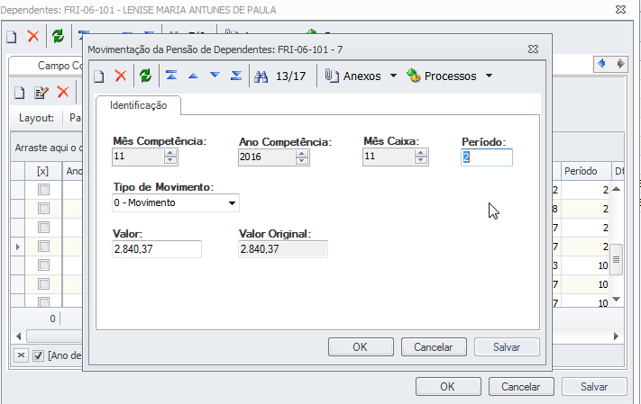
01 - PENSÃO ALIMENTICIA
ALTERAÇÕES
A Pensão Alimentícia na DIRF de 2017 ano base 2016, sofreu as seguintes alterações:
1º: Em 2016, os dependentes eram discriminados somente no Informe de Rendimentos, em 2017, o arquivo gerado para a Receita também passou a discriminar por dependentes mês a mês e não mais pelo valor total.
Ao gerar a DIRF, o sistema irá validar o valor
da ficha financeira do funcionário com o
valor da movimentação da Pensão Alimentícia, caso tenha alguma divergência,
o mesmo irá gerar um erro , informando o código do evento com a data do pagamento.
Caso tenha alguma divergência o cliente terá
que ajustar os valores manualmente, no movimento da Pensão e não na Ficha Financeira. O sistema irá dar a mensagem dos valores divergentes, mas gera o arquivo, com os valores errado.
OBS: Se no cadastro do dependente de Pensão, estiver inserido um Movimento de
Pensão Alimentícia e não existir os valores informados na ficha financeira, o sistema
Não valida e nem leva para a DIRF

Slide 6
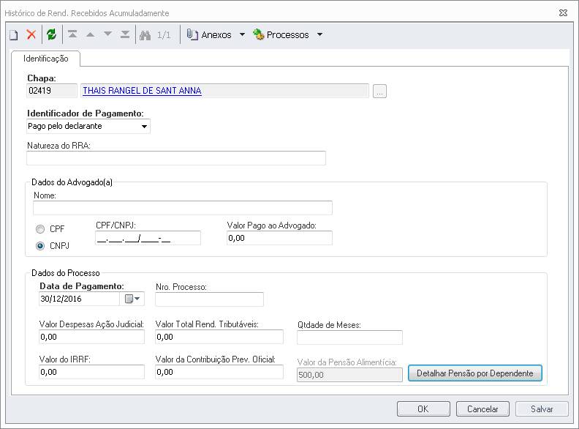
02 - PENSÃO ALIMENTICIA RRA
ALTERAÇÕES
A Pensão Alimentícia RRA na DIRF de 2017 ano base 2016, sofreu as seguintes alterações:
As empresas que pagaram rendimentos recebidos acumuladamente (RRA) ao longo de 2016, deverão informar os valores de pensão referentes aos meses da diferença salarial discriminados por dependente.
O cálculo de RRA realizado através das rotinas do produto já discrimina os valores de pensão alimentícia por dependente, nesse caso, não há nenhum processo adicional a ser feito, o próprio produto informará na DIRF os valores rateados.
Para os clientes que realizaram cálculos de RRA externos ao Labore e informaram no produto os valores calculados existe a necessidade de informar o rateio da pensão alimentícia do RRA, para isso foi criada a interface conforme exemplo.
Acessar o Histórico de RRA no cadastro do funcionário editar o lançamento referente a diferença, o sistema irá trazer todos os dependentes com incidência a Pensão Alimentícia, informar os valores de acordo com cada dependente, o sistema só irá habilitar o campo “Detalhar Pensão por Dependente”, após salvar as informações anterior.

Slide 7
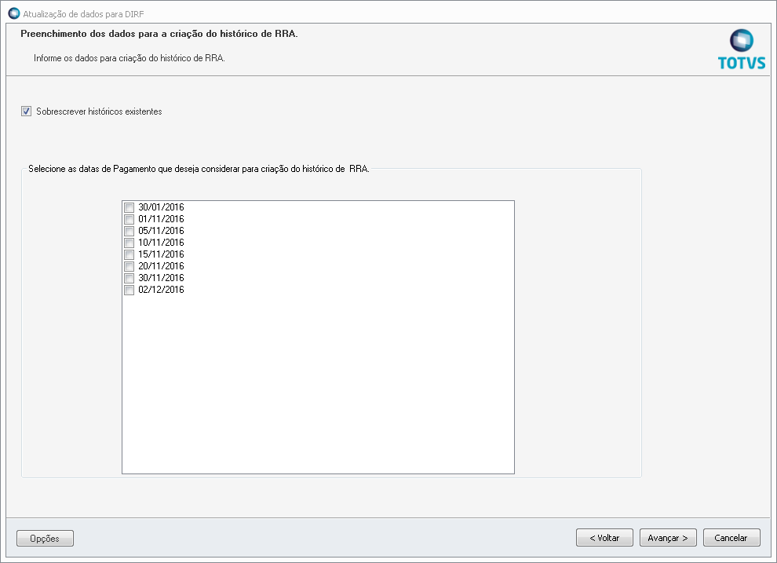
03 - RRA
ALTERAÇÕES
RRA na DIRF de 2017 ano base 2016, sofreu as seguintes alterações:
Foi criado o processo: Transfere valores referente a RRA da ficha financeira para o histórico de RRA. Em Anuais>DIRF/Informe de Rendimentos>Atualizar Dados da DIRF
Este processo tem como base pegar todas as informações referente aos eventos de RRA que estão lançados na ficha financeira e preencher a tabela PFHSTRRA.
O Sistema irá fazer validação da Máscara de seção.
De acordo com a tela em anexo, deverá informar a data referente a qual mês irá transferir as informações da ficha financeira para o histórico, caso a empresa já possui informações no histórico, a mesma terá opção de sobrescrever as informações existentes. Caso este parâmetro não seja marcado, ao final do processo o sistema irá retornar uma mensagem informando que já existe um histórico e o processo não foi executado.
OBS.: O sistema processava o calculo do RRA e guardava a movimentação apenas na ficha financeira, para que as informações sejam informadas na DIRF/2017, o sistema passará a alimentar esta tabela de histórico (PFHSTRRA). Informando apenas os códigos de cálculos 204 / 205 / 206 / 207 / 216.

Slide 8
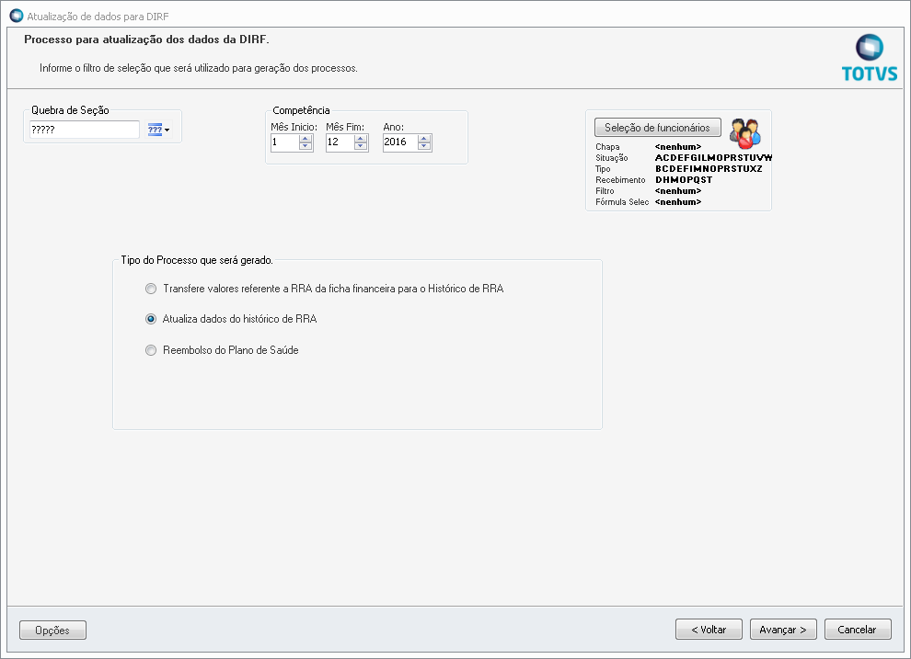
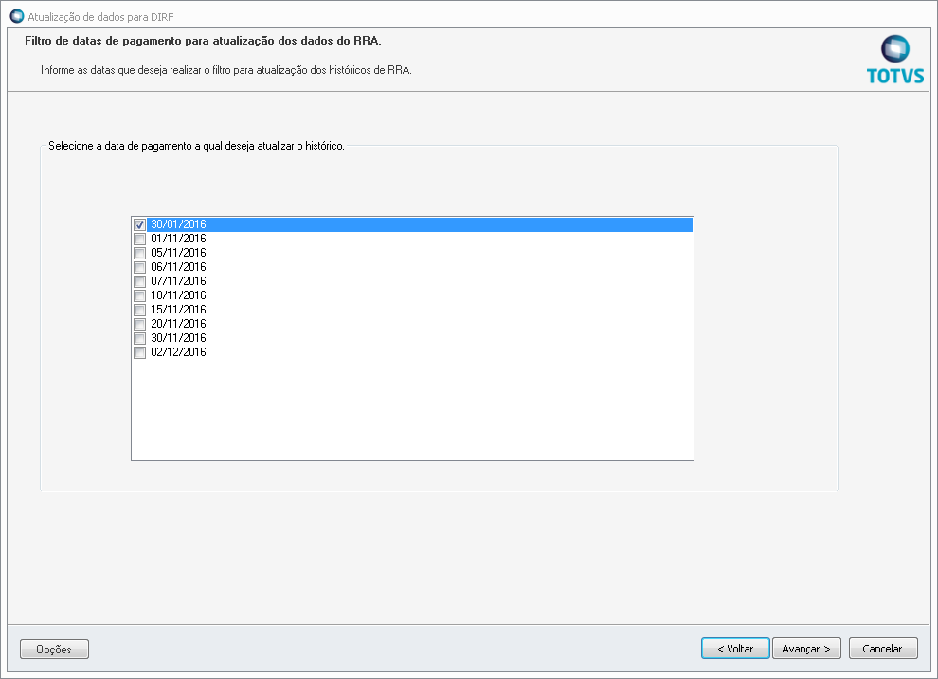
03 - RRA
ALTERAÇÕES
Foi disponibilizado no sistema a possibilidade de atualizar todas as informações referente a tela do histórico do RRA, como:
Identificador de Pagamento;
Natureza do RRA;
Dados do Advogado;
Dados do Processo, neste agrupador será informado apenas os campos “Nro. Do Processo e Valor das Despesas Ação Judicial.”
Através do modulo: Anuais>DIRF/Informe de Rendimentos>Atualiza dados do histórico do RRA> Executar> Irá abrir uma segunda tela onde deverá informar o período a ser transferido.
Este processo deverá ser processado após o processo: ”Transfere valores referente a RRA da ficha financeira para o Histórico do RRA”.

Slide 9
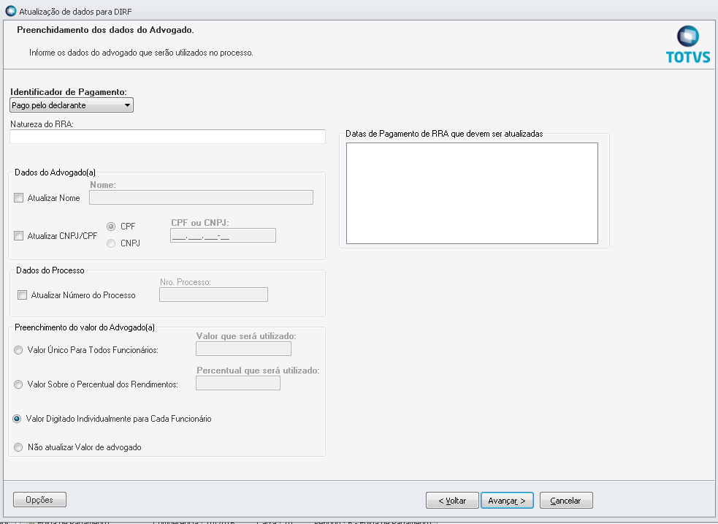
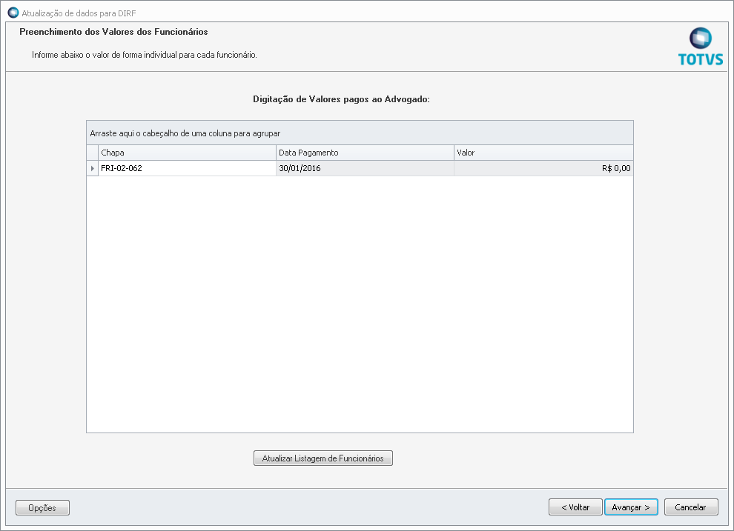
03 - RRA
ALTERAÇÕES
O RRA tem duas opções de pagamento:
1º Pago pelo declarante (Empresa)
2º Pago pelo Advogado – Ao selecionar esta opção automaticamente terá que informar o numero do processo.
3º Natureza do RRA = Será tipo um histórico para informar o motivo do pagamento no máximo 50 dígitos.
4º Nome = Nome do Advogado
5º CPF ou CNPJ do Advogado
6 º Numero do Processo
7º Informar se será valor único para todos os funcionários ou se será um percentual do valor pago a cada funcionário.
8º A empresa terá a opção de digitar individualmente o valor para cada funcionário.
Ao marcar a opção acima, irá aparecer uma tela, onde o usuário terá que informar valor de cada funcionário.

Slide 10
04 - PREVIDÊNCIA PRIVADA
ALTERAÇÕES
A Previdência Privada na DIRF de 2017 ano base 2016, sofreu as seguintes alterações:
1º: Os valores descontados a título de previdência privada passam a ser informados discriminados mês a mês por Operadora de previdência complementar e não mais pelo valor total, sendo obrigado a informar o CNPJ e o Nome Empresarial da mesma.
2º: No Labore o usuário poderá cadastrar todas as Operadoras de previdência complementar para as quais houve descontos em folha de pagamento ao longo do ano de 2016
3º: - Para cada entidade deverá ser informados o(s) evento(s) utilizado(s) para a realização dos descontos em folha de pagamento.
4º: As empresas que utilizaram eventos diferentes para cada Operadora deverão apenas informar nos parâmetros da DIRF os eventos utilizados para o desconto em cada uma das entidades. O sistema efetuará o cálculo do total descontado em cada uma das entidades e informará os valores totais na DIRF.
5º:As empresas que utilizaram o mesmo evento para o desconto de mais de uma entidade poderão informar na ficha financeira dos funcionários os valores rateados por entidade.
Para isso podem criar eventos do tipo base de cálculo para cada uma das operadoras e utilizar os recursos de edição ou importação da ficha financeira para a inserção dos valores discriminados por entidade, e informa-los na parametrização da DIRF.

Slide 11
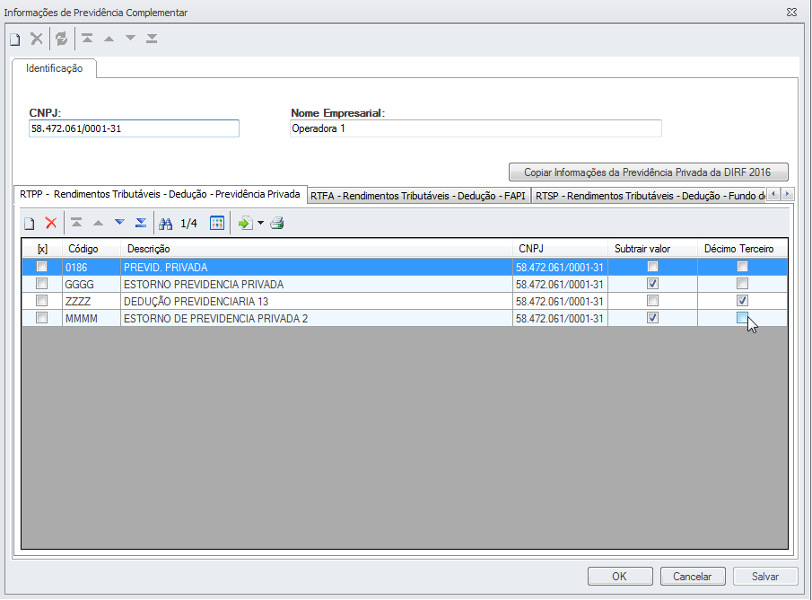
04 - PREVIDÊNCIA PRIVADA
6º: Em 2016 os eventos referente a Previdência Complementar eram informados nos Campos 3(Rend.Tribut.Deduções e IRRF) e campo 5 (rend.Sujeitos Tribut.Excl.) dos Parâmetros da DIRF, no ano 2017, estes campos foram extintos, onde foi inserido um novo campo “Informações de Previdência Complementar (Previdência Privada).
- Como Parametrizar a nova Pasta: Acessar o campo “Informações de Previdência Complementar (Previdência Privada)>Clicar em novo>Informar CNPJ>Nome Empresarial. Caso o usuário queira copiar os eventos cadastrados no ano anterior poderá utilizar o recurso de “Copiar Informações da Previdência Privada DIRF 2016”, o sistema irá copiar os eventos dos campos 3 e 5. Lembrando que o sistema irá copiar os eventos para a Operadora selecionada, o cliente terá que acessar Operadora por Operadora e selecionar a opção “Copiar Informações da Previdência Privada da DIRF 2016, visto que cada Entidade possui um evento distinto.
ALTERAÇÕES
OBS: O sistema irá inserir os eventos de folha e 13º salário em um único local, onde terá um flag marcado diferenciando os eventos de 13º salário.

Slide 12
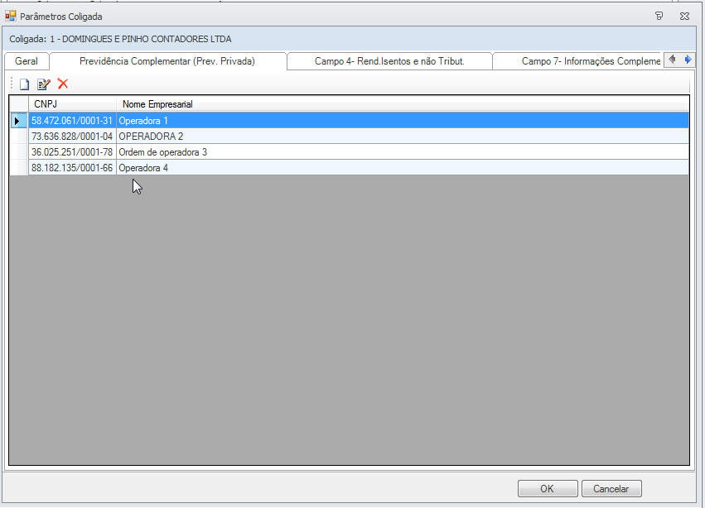
04 - PREVIDÊNCIA PRIVADA
ALTERAÇÕES
No Labore o usuário poderá cadastrar todas as entidades de previdência complementar para as quais houve descontos em folha de pagamento ao longo do ano de 2016.
Para cada entidade deverão ser informados o(s) evento(s) utilizado(s) para a realização dos descontos em folha de pagamento.

Slide 13
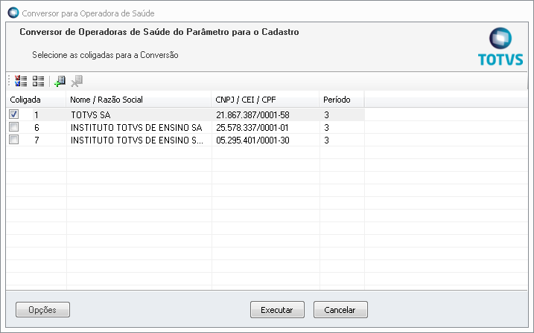
CONVERSÃO DE OPERADORA PERFIL X CADASTRO
Através do modulo Anuais>DIRF/Informe de Rendimentos>Conversão de Operadora Perfil x Cadastro, o cliente terá a opção de converter as Operadoras cadastras de acordo com cada perfil criado ao gerar a DIRF, através da Opção: Anuais>DIRF/Informe de Rendimentos/Operadora de Assistência a Saúde, para o modulo: Anuais>DIRF/Informe de Rendimentos/Operadora de Saúde.
Ao processar a conversão o Sistema irá criar um código sequencial.
OBS.: O SISTEMA SOMENTE IRÁ LEVAR AS OPERADORAS PARA A DIRF
SE AS MESMAS ESTIVEREM CADASTRADAS NO MODULO
OPERADORA DE SAUDE.

Slide 14
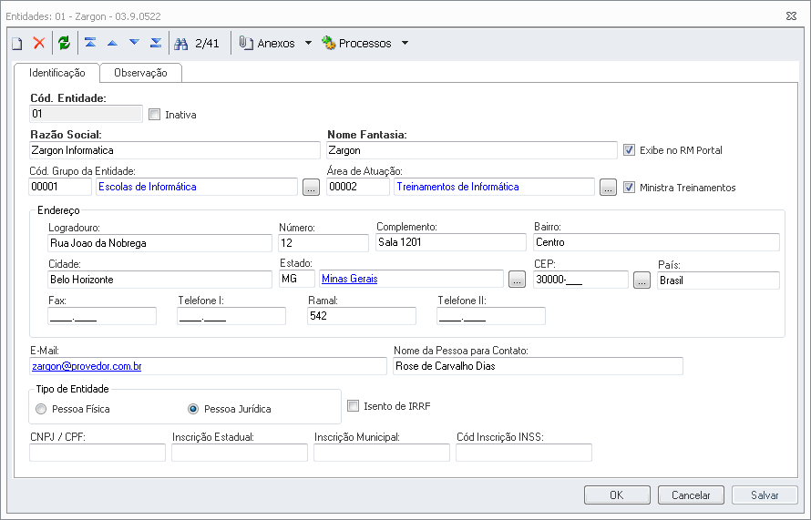
05 - REEMBOLSO PLANO DE SAÚDE
ALTERAÇÕES
Reembolso Plano de Saúde na DIRF de 2017 ano base 2016, sofreu as seguintes alterações:
1º: As empresas que lançam valores a título de reembolsos de planos de saúde em folha de pagamento passam a ter que informar na DIRF o nome e o CPF/CNPJ do prestador de serviço e o valor do reembolso, separado por Operadora, Entidade, titular e dependentes.
O sistema irá buscar a tabela de Entidades do Vitae, caso a mesma não esteja cadastrada, o cliente terá opção através do modulo: Anuais > DIRF/Informe de Rendimentos > Cadastro Entidades (Prestador Plano de Saúde)
O cliente terá 04 opções para alimentar a tabela do Reembolso.

Slide 15
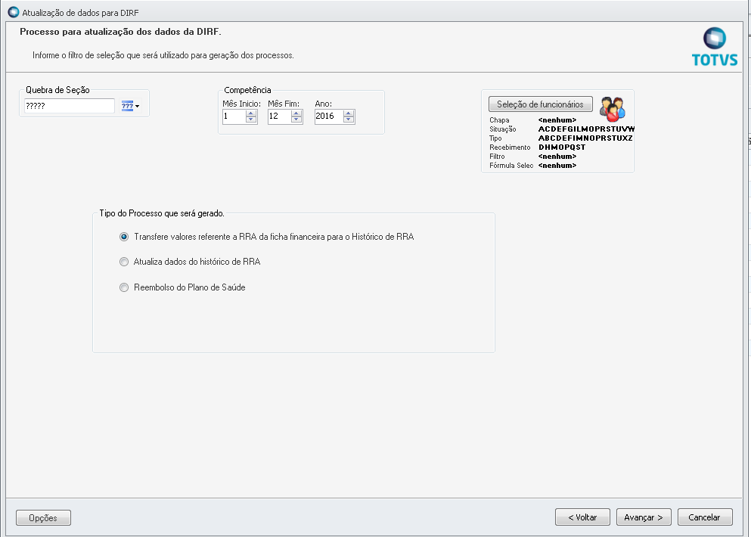
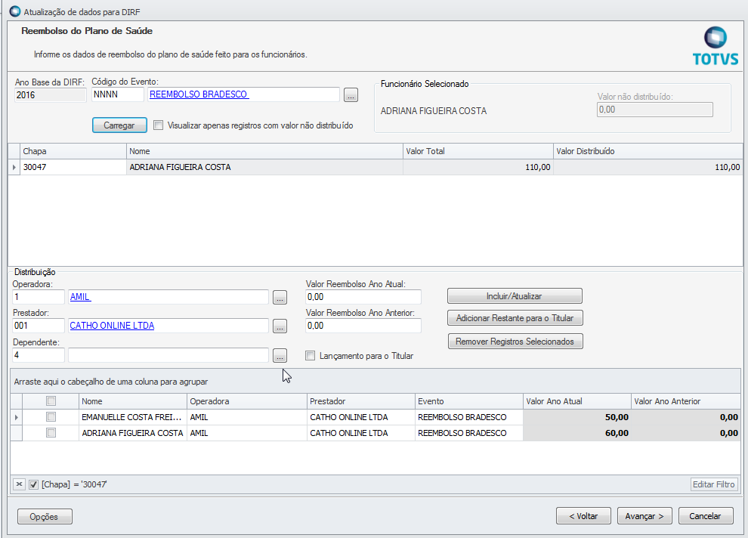
05 - REEMBOLSO PLANO DE SAÚDE
ALTERAÇÕES
A) – Opção Anuais > DIRF / Informe de Rendimentos>Atualizar dados da DIRF>Reembolso do Plano de Saúde
- Através desta opção, o sistema irá relacionar todos os funcionários de acordo com o código do evento informado, com o valor total referente ao desconto durante o ano de 2016 e não por competência.
O cliente irá realizar a distribuição manualmente de acordo com a operadora, o prestador, o titular e os dependentes caso houver reembolso.
O Sistema irá trazer como default o ano de 2016.
OBS.: O cliente terá que cadastrar todas as entidades (Medico e Clinicas no qual o colaborador teve o reembolso). Os dados mais importantes no cadastro
são o CPF/CNPJ e a Razão Social

Slide 16
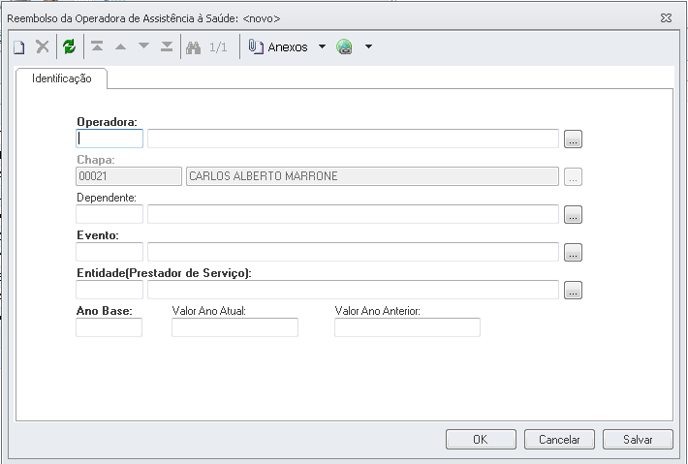
05 - REEMBOLSO PLANO DE SAÚDE
ALTERAÇÕES
B) – Para inserção manual dos dados do Reembolso do Plano de Saúde, acessar:
Dados Cadastrais do Funcionário > Anexo> Movimento> Reembolso da Operadora de Saúde , onde o cliente terá que inserir manualmente o Código da Operadora, dependente (caso houver), o evento referente a operadora, Entidade (Prestador de Serviço). Nesta opção o sistema irá trazer a chapa do funcionário.
Lembrando que os valores são anuais e não por competência.

Slide 17
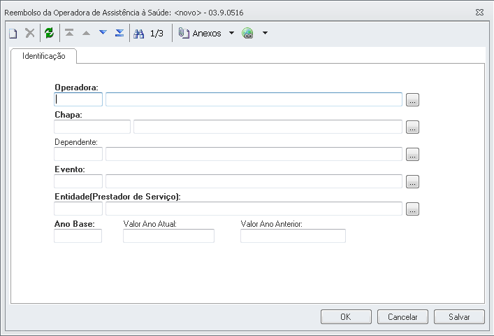
05 - REEMBOLSO PLANO DE SAÚDE
ALTERAÇÕES
C) – Outra opção de inserção manual dos dados do Reembolso do Plano de Saúde, acessar:
Anuais> DIRF/ Informe de Rendimentos > Reembolso da Operadora de Saúde> Novo: Nesta opção o cliente terá que informar, o código da Operadora, chapa do funcionário, os dependentes (caso houver), o evento, Entidade(Prestador de Serviço), Ano Base, Valor anual atual e valor Ano Anterior (caso houver)

Slide 18
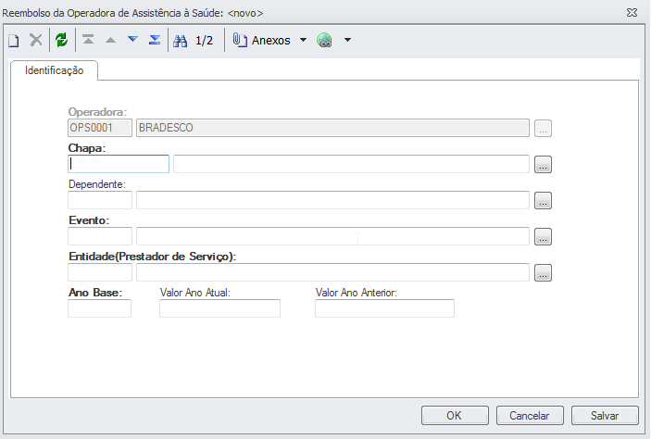
05 - REEMBOLSO PLANO DE SAÚDE
ALTERAÇÕES
D) – Para inserção manual dos dados do Reembolso do Plano de Saúde, acessar: Anuais>DIRF / Informe de Rendimentos> Operadora de Saúde > Anexos > Reembolso da Operadora de Saúde>Novo: O sistema irá trazer como default o código da Operadora selecionada, nesta opção o cliente terá que informar A Chapa do Funcionário, Os dependentes (caso houver), O evento, Entidade(Prestador de Serviço), Ano Base, Valor Ano Atual e valor Ano Anterior (caso houver)

Slide 19
PATHCS QUE IRÃO CONTEMPLAR APENAS A PARTE CADASTRAL DAS ALTERAÇÕES DO LAYOUT DA DIRF, POSSIBILITANDO ASSIM A ANTECIPAÇÃO DOS AJUSTES NECESSÁRIOS.

Slide 20
PATCHS
Os Patchs que contemplarão a DIRF 2017 (ano base 2016) serão disponibilizadas no Portal do Cliente conforme abaixo:
12.1.12.154 ou superior
12.1.13.140 ou superior
12.1.14.113 ou superior
12.1.15* ou superior
* O release 12.1.15 possui previsão de liberação para 03/02/2017
  Para baixar acesse: www.totvs.com/suporte

Slide 21
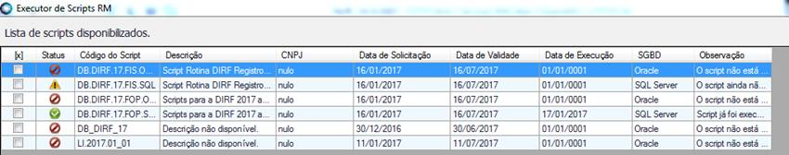
Após atualizar, é necessário executar um Script, só de instalar o Patch, o Script aparecerá na pasta C:\totvs\CorporeRM\RM.Net\Scripts Específicos
Ao abrir o RM.Script.Executor.exe, aparecerá os Scripts abaixo:
O Script que pertence ao Labore e que deverá ser executado é o DB.DIRF.17.FOP (tem SQL e ORACLE), já o DB.DIRF.17.FIS pertence ao FISCAL.
Ao executar o Script e acessar o RM, os sub-menus da DIRF ficarão bloqueados, será necessário acessar : Serviços Globais > Segurança > Perfis - editar o PERFIL vinculado ao usuário e liberar permissão no item 08[ANUAIS], aba Acesso a Menus.

Slide 22
Heloísa Helena Braga
Wendel Pinheiro Alves
Obrigado ;)

